Slide 1


”Gode tips til gode bestyrelser”
Webinar, den tirsdag 19. marts 2024, kl. 19.00-19.45

Slide 2
INDHOLD
GODE TIPS TIL GODE BESTYRELSER
Om trivsel i skolekulturen
Om Lederudviklingsamtalen (LUS)
Om hyring og fyring
Ekstra: Om lederløn

Slide 3
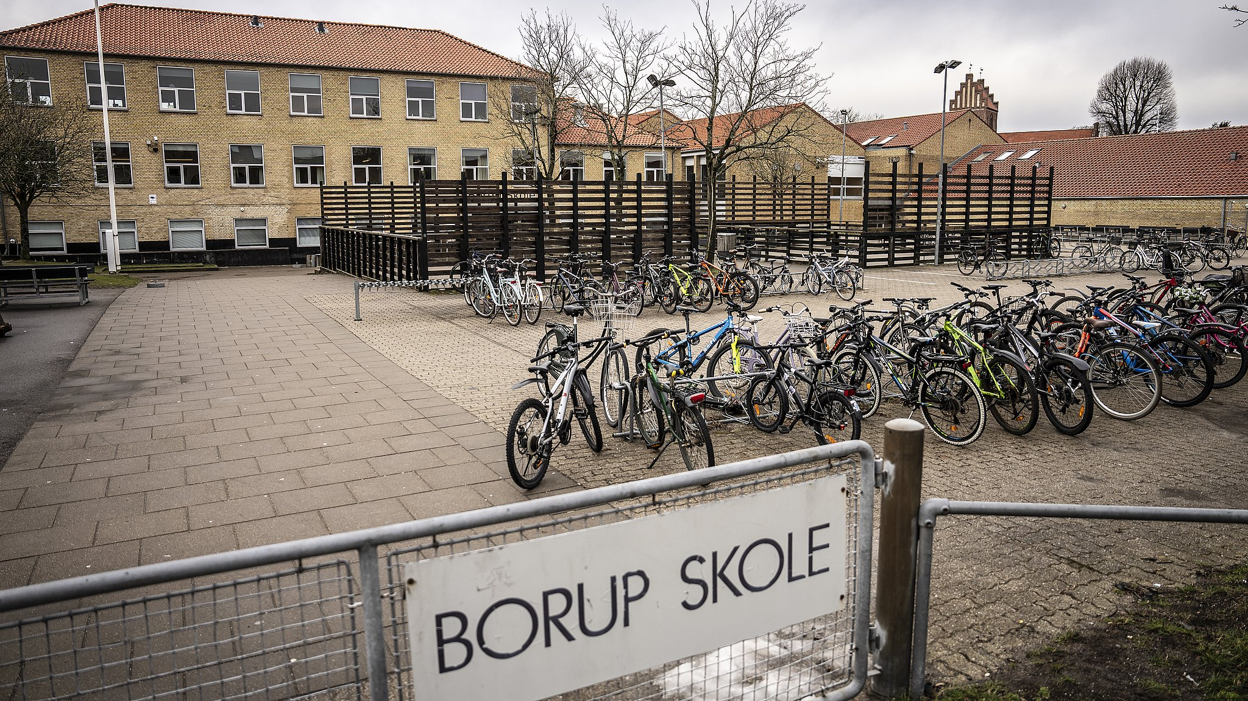
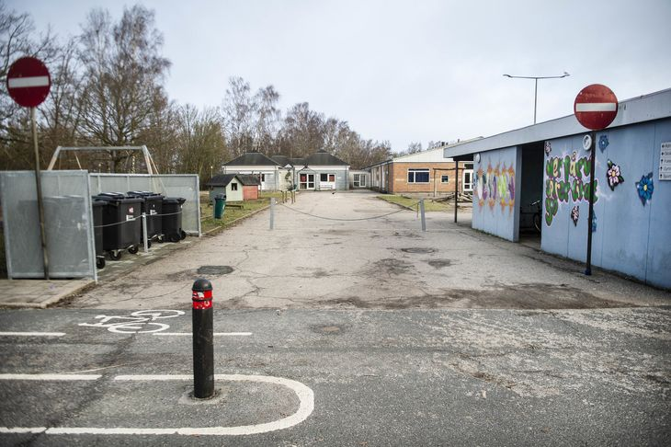
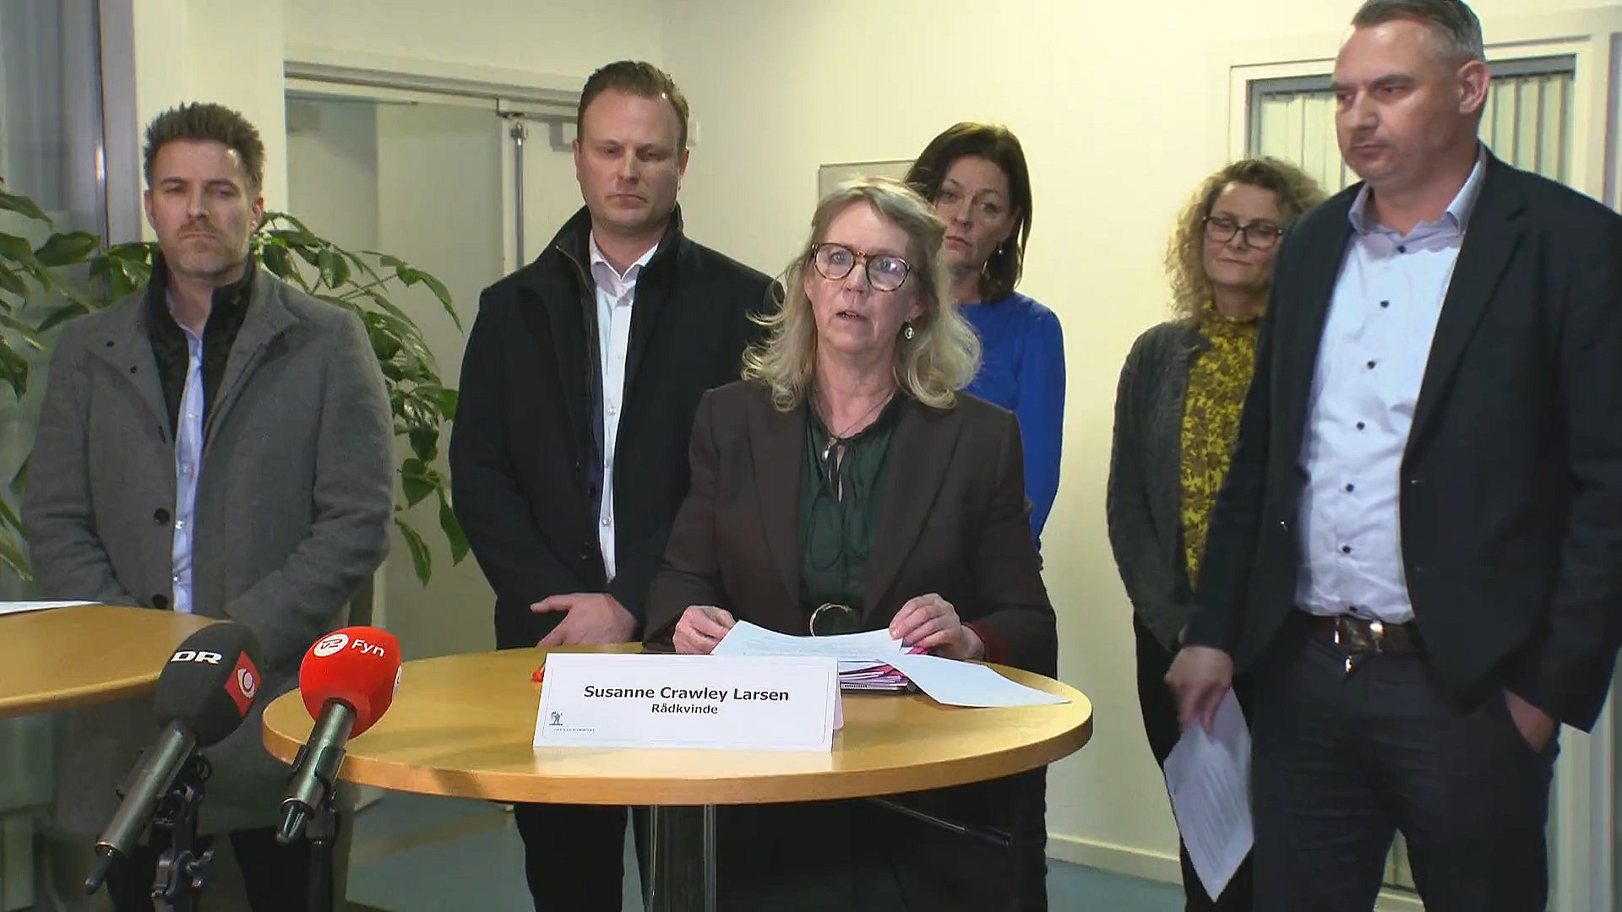
Trivsel i skolekulturen
Borup Skole
Agedrup
Skole

Slide 4
Let at se, hvad man ikke vil…
Skolekultur
Ledelsen
Medarbejdere
Eleverne
Forældrene
Bagland
Bestyrelse
Vilkår
Kriserne på Borup og Agedrup kan skyldes
mangt og meget – men centralt her:
Det er i alt fald ikke skoler i trivsel.
Trivsel i skolekultur handler om mange
aspekter, som bestyrelsen skal have
blik for.
Der findes konsulenter og redskaber,
og det skal man naturligvis gøre brug
af, i det omfang man ønsker

Slide 5
Et godt sted at starte
Det kan være klogt i fredstid at arbejde struktureret med skolekulturen – også selvom det går rigtig godt!
Start med kerneværdierne for jeres skole og støb en retning ud fra dette. Lad ikke aktuelle udfordringer sætte kursen.
Eksempel ud fra FKFs værdifundament: Tro, håb og kærlighed

Slide 6
Ramme for trivsel i skolekulturen

Slide 7
Altså:
Her hos os, på ”Slagelse Kristne Friskole”, ønsker vi at skolekulturen skal bygge på et fundament af kristne værdier og tro. I praksis ønsker vi derfor at understøtte og fremelske en skolekultur, der er præget af:
Ordentlighed
Forpligtelse
Frihed
Retfærdighed
Omsorg
Struktur
Vi tror disse ting
understøtter trivsel

Slide 8
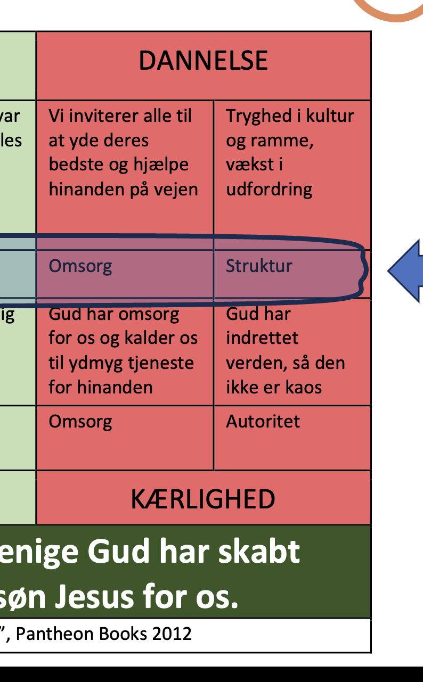
Eksempel: Omsorg og struktur
Vi arbejder for, at hvert enkelt barn må møde omsorg og struktur; to perspektiver, der tilsammen udgør et dannelsesperspektiv.
KULTURKODEKS FOR TRIVSEL: Alle på skolen skal aktivt medvirke til at værne om den fælles og den enkeltes tryghed, og til samtidig at understøtte et udviklende perspektiv. Vi bygger skolekulturen på den overbevisning, at alle kan få brug for særlige hensyn og at alle er forpligtet på bakke op om sunde, udfordrende og ordentlige rammer for skolelivet.

Slide 9
INDHOLD
GODE TIPS TIL GODE BESTYRELSER
Om trivsel i skolekulturen
Om Lederudviklingsamtalen (LUS)
Om hyring og fyring
Ekstra: Om lederløn

Slide 10
Lederudviklingssamtale
(LUS)
FKF har arbejdet med et ”hjælperedskab”
Præsenteres her på webinaret
Er tilgængeligt på hjemmesiden

Slide 11
Lederudviklingssamtale
(LUS)
Skabelonen fungerer som ”Evaluering, status og fremtid”
Fokus er i det følgende på punkt 2: Status
Tanken er, at man kommer rundt om hele skolelivet, med afsæt i ”kerne-aktørerne” og skolekulturen i centrum: En ”KULTUR- & KOMPETENCEMODEL”

Slide 12
Starter fra centrum
Elever, forældre og skolekultur er omdrejningspunkt i en samtale om et ledelsesmæssigt blik på skolens liv.
Bagtæppet for denne drøftelse om lederens adfærd og udvikling er:
  Bestyrelse
  Aktuelle forhold
  Systemvilkår
  Fri, kristen skole

Slide 13
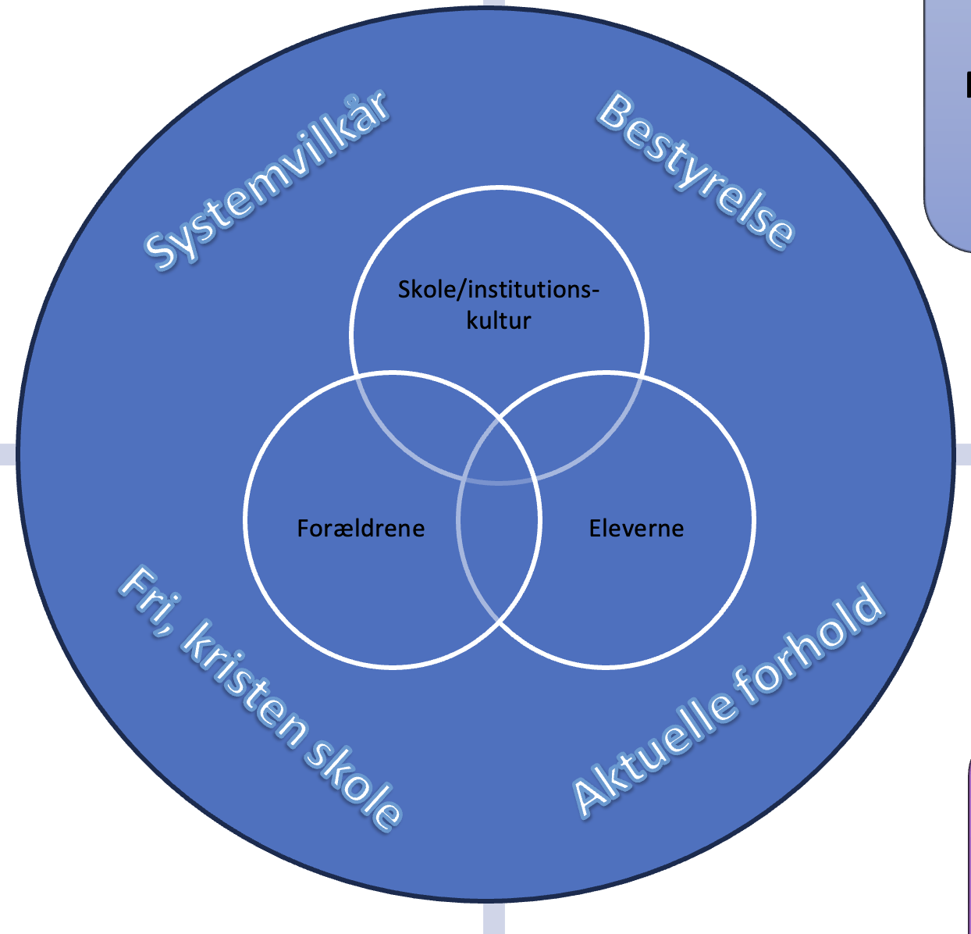
En samtale ud fra centrum; lederens virkelighed og virkefelt:
Kernen
Rammevilkår

Slide 14
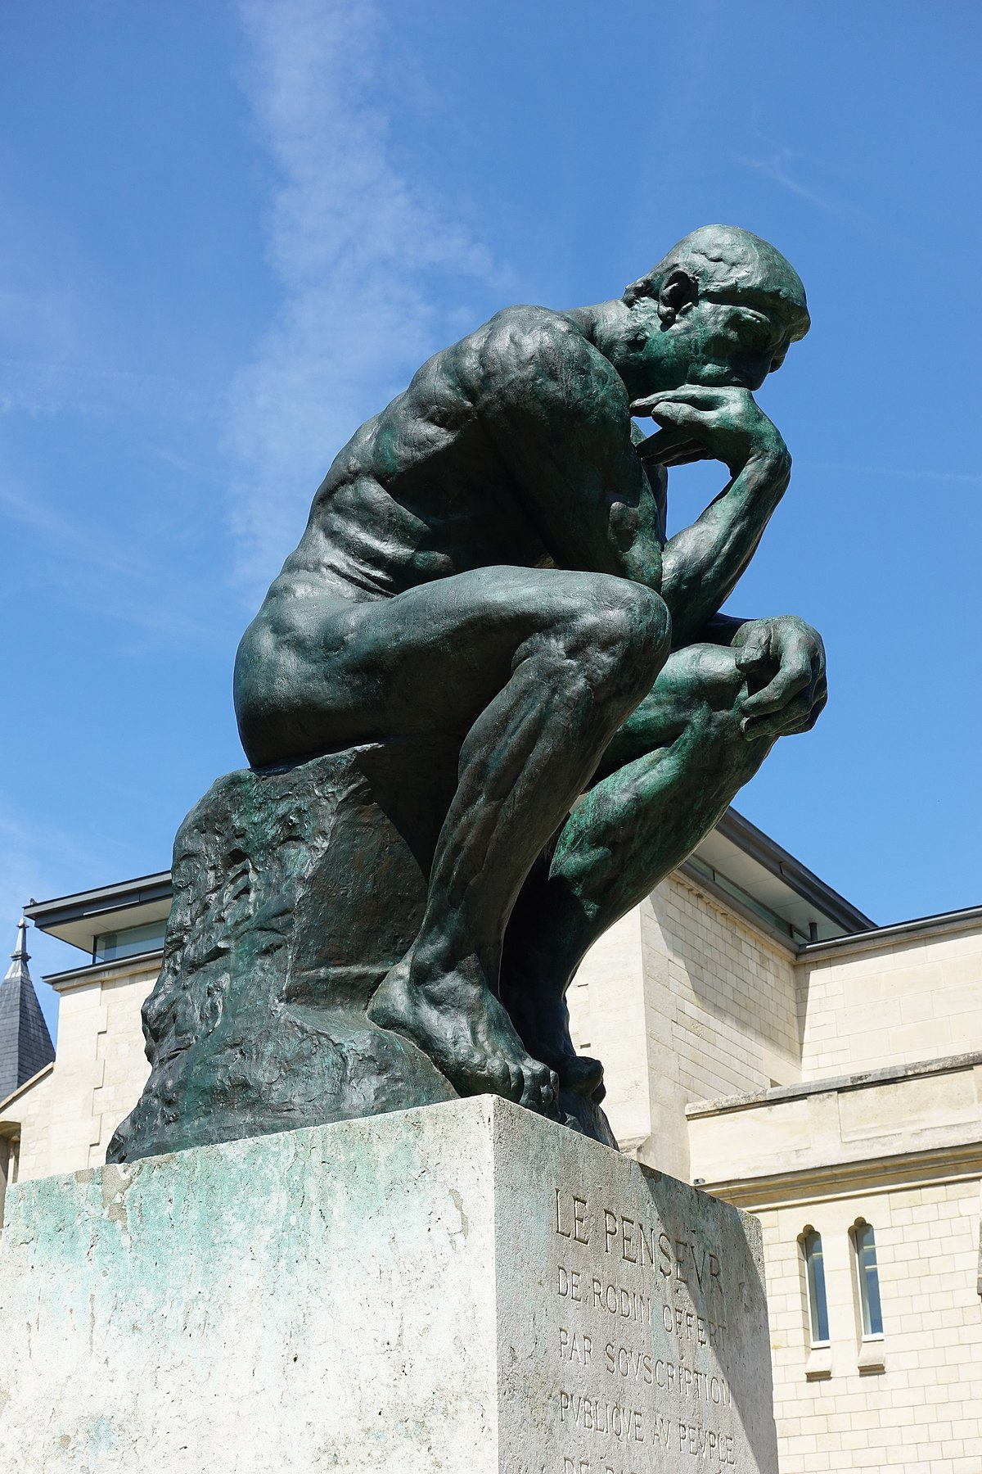
Dernæst følger refleksionen over hverdagens praksis
Administrativ ledelse
Personaleledelse
Faglig ledelse
Strategisk ledelse

Slide 15
Administrativ ledelse
Ressourceanvendelse
Opgaveorganisering
Overblik og tydelighed i hverdagen
Økonomi

Slide 16
Personaleledelse
Dialog med medarbejdere
Motivation og udvikling
Kommunikation og følgeskab
Trivsel og tydelighed

Slide 17
Faglig ledelse
Effektiv ressourceallokering
Udvikling af kerneydelse
Stræbe mod resultater
Viden om “beat’et” og behov

Slide 18
Strategisk ledelse
Proaktiv handling og mod
Lede op til bestyrelsen
Sammenhæng ”fra top til bund og bund til top”
Strategiske samarbejdspartnere

Slide 19
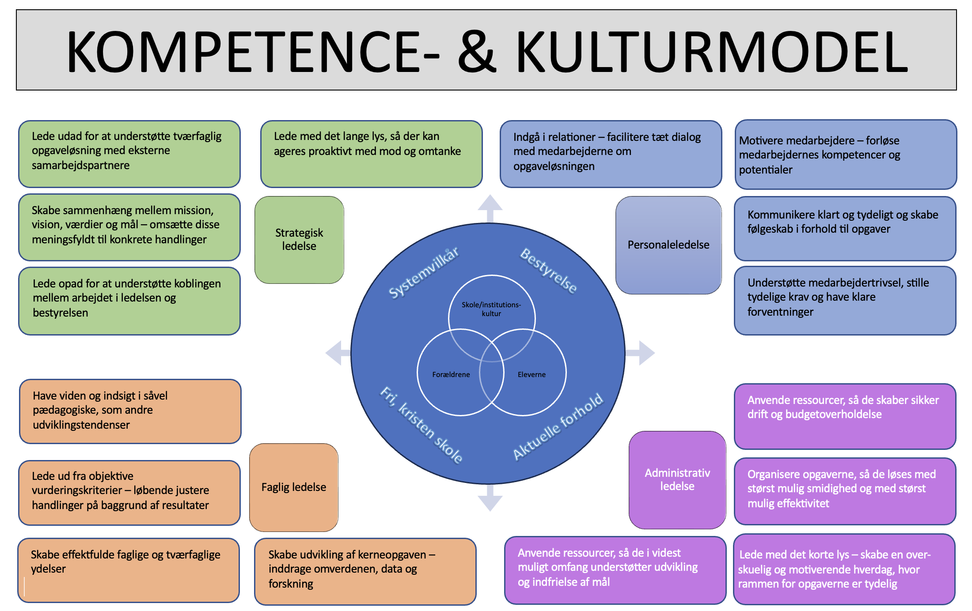
Tekst

Slide 20
INDHOLD
GODE TIPS TIL GODE BESTYRELSER
Om trivsel i skolekulturen
Om Lederudviklingsamtalen (LUS)
Om hyring og fyring
Ekstra: Om lederløn

Slide 21
Hyring og fyring
Hyring er som regel noget skæggere end fyring.
Men begge dele hører med til bestyrelsens og ledelsens arbejdsområde.
Procedurer kan naturligvis variere fra skole til skole, men vær især ved afsked opmærksom på præcision og dokumentation.

Slide 22
Hyring
Skab fra start et helhedsorienteret overblik
Forberedelsesfase (tidsplan, kommunikation, udvalg mm.)
Rekrutteringsproces (stillingsopslag, læse ansøgninger mm.)
Ansættelse (samtaler, referencer, kontraktforhold mm.)
Kommunikation og ”mellemfase” (orientering, midlertidige løsninger mm.)
Jobstart (introduktion, opfølgning mm.)
Skabelon til dette kan findes på foreningens hjemmeside

Slide 23
Fyring
Skab fra start et helhedsorienteret overblik
Typiske vanskeligheder, der kan opstå ved afskedigelsessager:
Vurderingsaspektet
Uro i personalegruppen
Konflikt med den pågældende medarbejder
Uenighed og konflikt med fagforening
Hav derfor særlig opmærksomhed på præcision i afskedigelsesårsag, ordentlighed, processtyring, kommunikation og GDPR, planlægning, notater og grundig dokumentation

Slide 24
INDHOLD
GODE TIPS TIL GODE BESTYRELSER
Om trivsel i skolekulturen
Om Lederudviklingsamtalen (LUS)
Om hyring og fyring
Ekstra: Om lederløn

Slide 25
Ekstra: Om lederløn
Se webinar om lederløn (link på foreningens hjemmeside)
FKF er en skoleledelsesforening og har derfor to hensyn at tage:
Skolernes overordnede økonomi
Attraktive vilkår for skoleledere
DERFOR: FKFs linje er at argumentere for rimelige og gennemsnitlige lønforhold (ikke lønførende og ikke lønefterslæbende)

Slide 26
Fakta
Gennemsnitligt er der et lønefterslæb for skoleledere på FKF-skoler (statistikken gælder KUN øverste leder)
Hvis man ser på løn + engangsvederlag + pension og sammenligner FKF-skoler med gennemsnittet for alle de frie grundskoler, er der et efterslæb på:
1.783 kr. i månedsløn pr. skoleleder
Jo større skole, jo større lønefterslæb

Slide 27

Afslutning
Spørgsmål?
Forslag til webinarer i det kommende skoleår

